Slide 1
Муниципальное казённое дошкольное образовательное учреждение «Детский сад № 14»
Воспитателя
Пашян
Юлии
Васильевны

Slide 2
Информация о педагоге
Пашян Юлия Васильевна
Дата рождения: 14.08.1978 г.
Образование: высшее
Ставропольский государственный педагогический институт, 2002 г.
Место работы: МКДОУ «Детский сад № 14»
Специальность: воспитатель
Занимаемая должность: воспитатель
Стаж педагогической работы: 7 лет
Электронная почта:
Yuliya_stav@mail.ru

Slide 3
Личностные характеристики
Стрессоустойчивость
Работоспособность
Целеустремленность
Добросовестность
Ответственность
Отзывчивость
Прилежность
Умение доводить дело до конца
Коммуникабельность

Slide 4
Нормативно-правовая база , которой я руководствуюсь в работе:
Международный уровень:
Декларация прав ребёнка, принята резолюцией 1386 (ХIV) Генеральной Ассамблеи ООН от 20 ноября 1959 года;
Конвенция о правах ребёнка принята резолюцией 44\25 Генеральной Ассамблеи от 20 ноября 1989 года.
Федеральный уровень:
Конституция Российской Федерации принята на всенародном голосовании 12 декабря 1993 года (с поправками);
Семейный кодекс Российской Федерации принят Государственной думой 8 декабря 1995 года;
Федеральный закон Российской Федерации № 273 -ФЗ от 29.12.2012 года "Об образовании в Российской Федерации";
Постановление Главного государственного санитарного врача Российской Федерации от 15.05.2013 года № 26 г. Москва «Об утверждении СанПиН 2.4.1.3049-13 «Санитарно-эпидемиологические требования к устройству, содержанию и организации режима работы дошкольных образовательных организаций»;
ПРОФЕССИОНАЛЬНЫЙ СТАНДАРТ педагог (педагогическая деятельность в дошкольном, начальном общем, основном общем, среднем общем образовании) (воспитатель, учитель);
Приказ Министерства образования и науки РФ "Об утверждении ФГОС ДО" № 1155 от 17.10.2013;
Письмо Министерства образования и науки № 08-249 от 28 февраля 2014 г. «Комментарии к ФГОС дошкольного образования»;
Методические рекомендации "Организация развивающей предметно-пространственной среды в соответствии с ФГОС ДО" О. А. Карабанова, Э. Ф. Алиева, О. Р. Радионова, П. Д. Рабинович, Е. М. Марич

Slide 5
Участие в методической работе ДОУ
№ п/п | Мероприятия | 2018-2019 учебный год | 2019-2020 учебный год
1 | Выступление на педагогических советах | «Использование здоровьесберегающих технологий в работе с детьми первой младшей группы» | «Гражданско-патриотическое воспитание дошкольников»
2 | Семинары-практикумы | Мастер-класс по теме: «Изготовление бизиборда» | Мастер-класс по теме: Нетрадиционные техники - квиллинг
3 | Педагогическая гостиная | - «Опыт работы по правилам дорожного движения» (доклад) - Экспериментальная деятельность с младшими дошкольниками (доклад-презентация) | - «Инновационные технологии в ДОУ. Плюсы и минусы» (дискуссия)

Slide 6
Сведения о самообразовании
Годы | Тема для изучения | Форма отчета
2018-2019 учебный год | «Сенсорное развитие детей 2-3 лет через дидактические игры» Цель: повышение своего педагогического уровня, профессионального мастерства и компетентности | Мастер-класс
2019-2020 учебный год | «Сенсорное развитие детей через рисование и дидактические игры» Цели: - повышение своего педагогического уровня и мастерства; - показать актуальность сенсорного развития в детском саду. | Педагогическая мастерская

Slide 7
Наблюдение, беседа, тестирование, анкетирование
Родительские собрания
Круглые столы
Индивидуальные консультации
Родительские конференции
Формы и методы взаимодействия с родителями
Дискуссии
Родительские чтения
Родительские клубы
Педагогическая гостиная

Slide 8
Список используемых Интернет- ресурсов
№ | Название сайта | Адрес
1 | Сайт «Детский сад» | www.detskiysad.ru
2 | Сайт для воспитателей детских садов | www.dohcolonoc.ru
3 | «Все для детского сада» | www.ivalex.vistcom.ru
4 | Портал Солнышко | http://www.solnet.ee/contests/index.php
5 | Мультимедиа для дошколят | http://lutiksol.narod2.ru/
6 | Социальная образовательная сеть | www.maam.ru
7 | «Всё для воспитателей и родителей» | www.doshkolniki.com.ru
8 | Международные и Всероссийские конкурсы для детей и педагогов «Время знаний» | https://edu-time.ru/
9 | Конспекты занятий в детском саду | http://konspekt.vscolu.ru/

Slide 9
Участие в краевых и районных конкурсах
№ | Наименование | Результат
1 | «Зеленый огонек» – 2019 г. | Грамота за участие
2 | «Двор детства – 2019» | Д/С -2 место
3 | «Педагогические инновации в образовании» | Грамота за участие
4 | «В союзе с природой» | Грамота за участие
5 | «Новогодняя игрушка» | Грамота за участие
6 | «Каждой пичужке – кормушка» | Грамота за участие
7 | «В гостях у сказки» | Д/С-2 место
8 | «Слава России» | Участие
9 | «Красота оленей-красота мира» | Участие

Slide 10
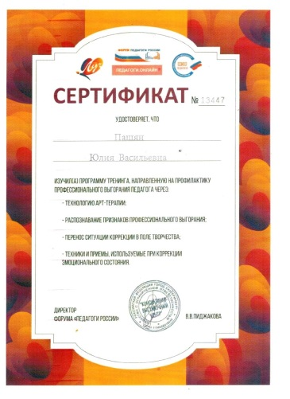
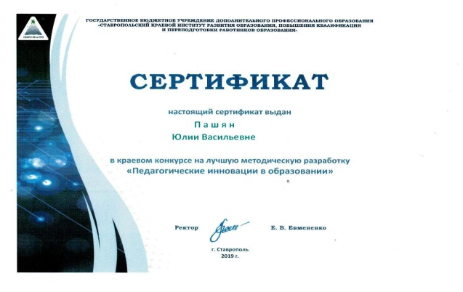

Slide 11
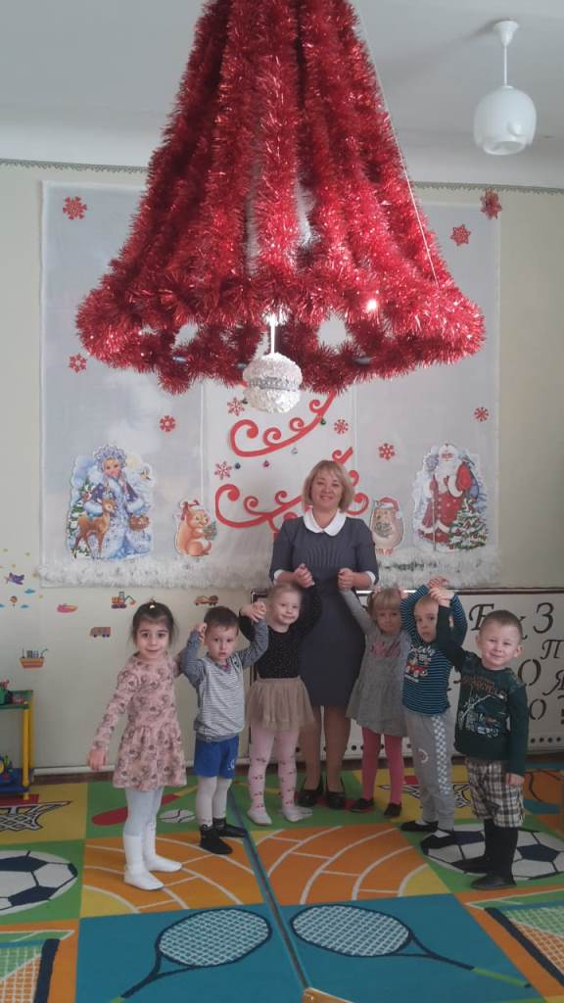
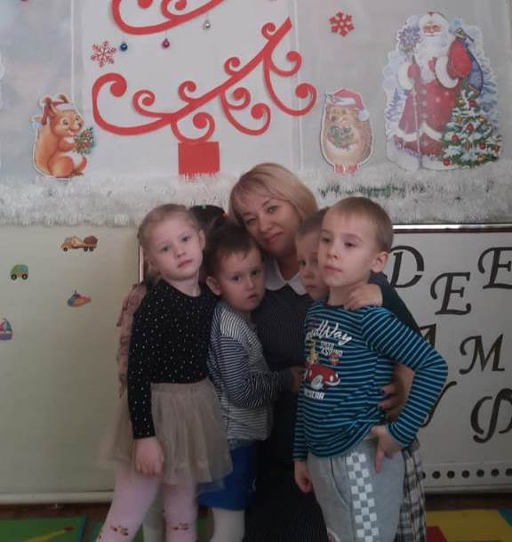
Какая сила в маленькой руке!
Малыш идет, переступают ножки,
Он весь мой мир, зажатый в кулаке,
Шагающий со мною по дорожке.
И я, имеющая стаж и дом,
Друзей, авансы и получки…
Сейчас иду и думаю о том,
Что нет опоры, крепче этой ручки..

